Slide 1
北京中科进出口有限责任公司
PQDT带您走近国外高校博硕士论文
北京中科进出口有限责任公司

Slide 2
PQDT新平台首页 www.pqdtcn.com
PQDT学位论文全文库是提供全球高质量学位论文全文的数据库，主要收录了来自欧美国家3,000余所知名大学的优秀博硕士论文，目前中国集团收录共享论文全文约108万篇，并收录超过410万篇论文的目次摘要信息，涉及现有主要学科领域的论文，是学术研究中十分重要的信息资源，对于研究和更新世界最新科学前沿有着非常重要的作用。

Slide 3
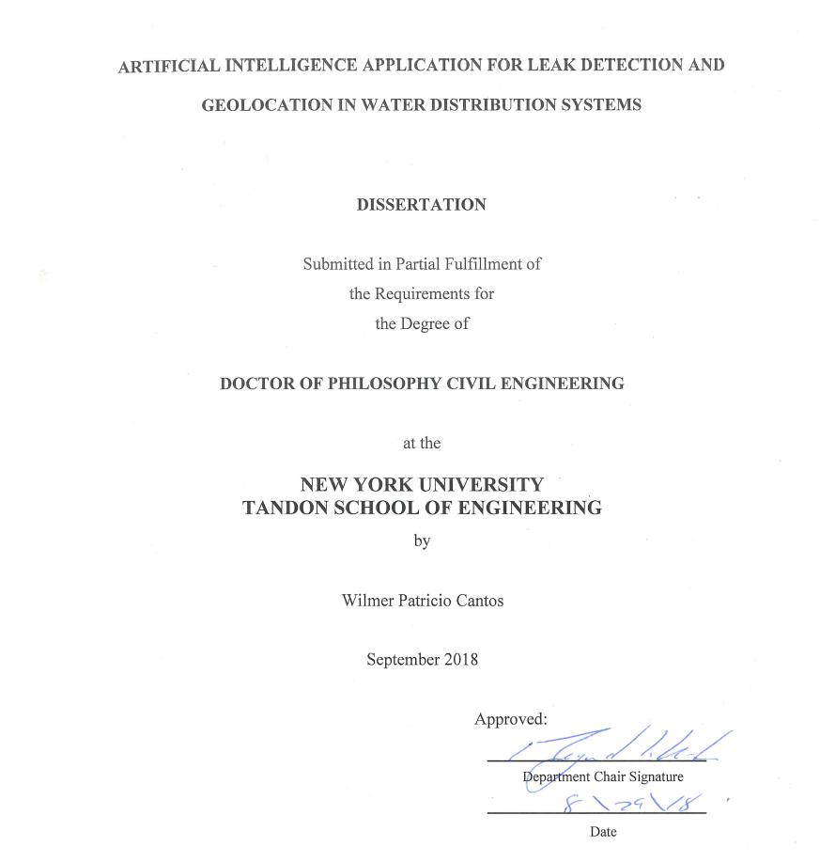
学位论文的学术价值
学位论文是学术性较强的同行评审文献，是针对广泛学科范围进行的原创性研究。
1
反映前沿趋势，提出新见解
提供比期刊文章更多更全面的内容，200+页学位论文VS10+页期刊文献
是某些小众学科或特定课题最新研究成果及学术动态的重要信息来源
学位论文中包含了广泛全面的文献综述及参考书目信息
学位论文中往往包含更全面的研究数据
提供海量学位论文的写作指南信息（形式与格式）
对于未来科研具有重要启发和建议的作用
2
3
4
5
6
7

Slide 4
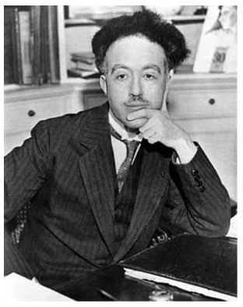
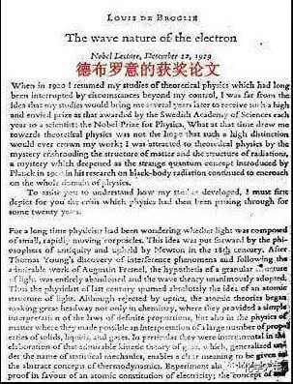
德布罗意，法国著名理论物理学家
Recherches sur la théorie des Quanta
(关于量子理论的研究)/巴黎大学, 1924
✓ 出身贵族世家
✓ 半路出家从事物理研究
✓ 1924年11月，获得博士学位
✓ 1929年就赢得了诺贝尔物理学奖
✓ 5位诺奖得主深远影响
✓ 开辟了好几个物理学界全新的领域

Slide 5
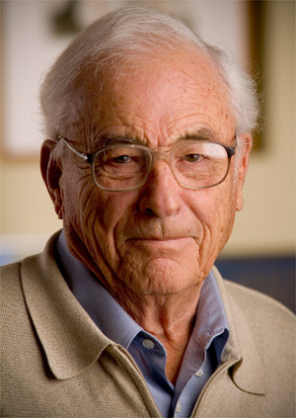
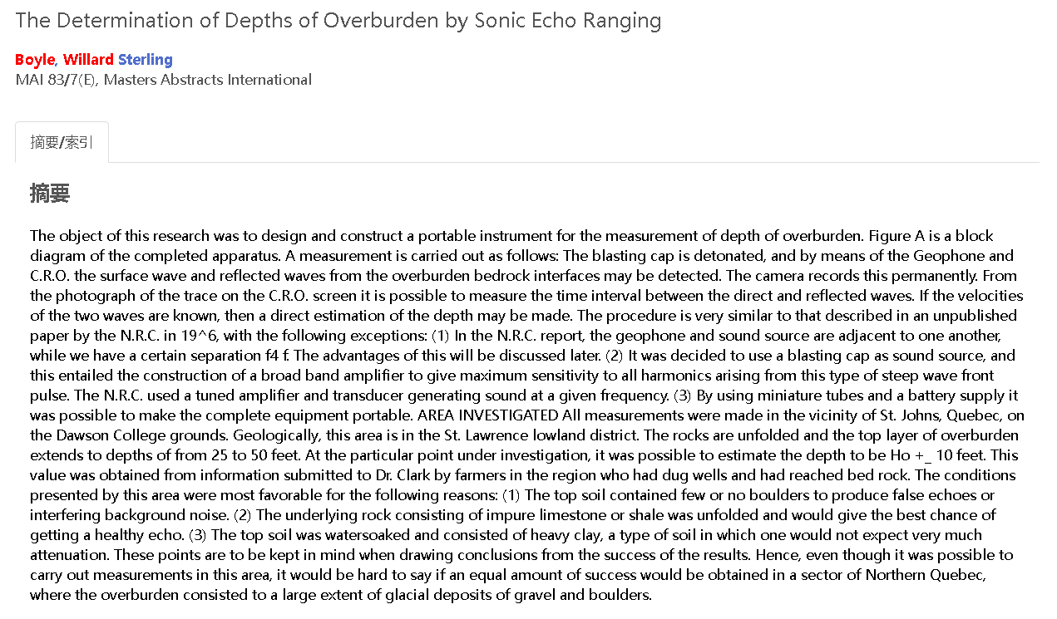
威拉德·博伊尔（Willard Boyle，1924年一2011年5月7日），加拿大物理学家，2009年诺贝尔物理学奖得主，数码相机图像感应器发明人之一。
声波测距法确定覆岩深度

Slide 6
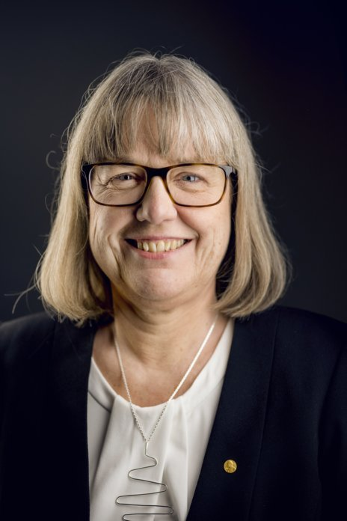
唐娜·斯特里克兰（Donna Strickland，1959年5月27日 [9] ——），加拿大滑铁卢大学教授，2018年诺贝尔奖诺贝尔物理学奖得主，历史上第三位获得该奖的女性科学家。
超亮激光器的研制及其在多光子电离中的应用

Slide 7
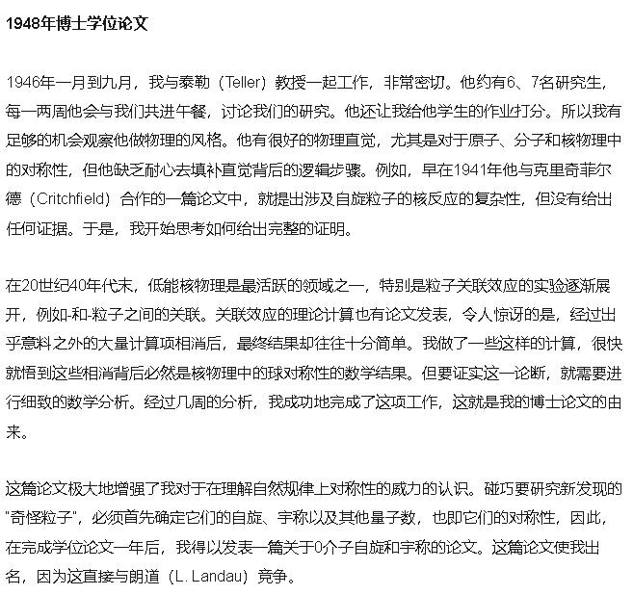

Slide 8
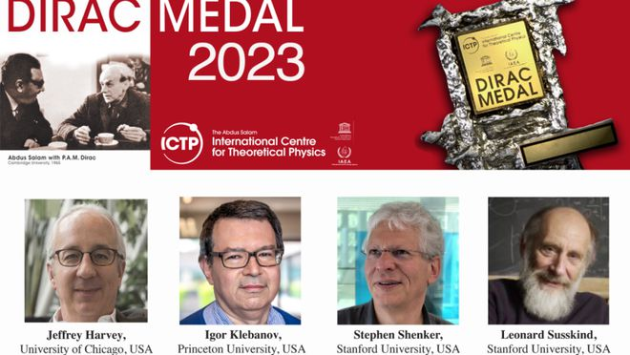
2023年狄拉克奖
狄拉克奖章是理论和数学物理领域的最高荣誉，不授于前诺贝尔奖、菲尔兹奖和沃尔夫奖获得者。
控制科学与工程是应用数学、物理学和工程学的交叉学科。

Slide 9
PQDT资源
所有卡耐基基金会认定的美国一流研究型大学都与UMI 合作
收录了全球3,000多家研究院与综合大学的论文
现与700多家综合大学合作出版
40% 来自全球一流大学的博士论文由PQDT出版
全球3,000家图书馆订购了PQDT
美国超过90%的研究及博士生院都在ProQuest发表论文
Notes:
.

Slide 10
来自权威的学校

Slide 11
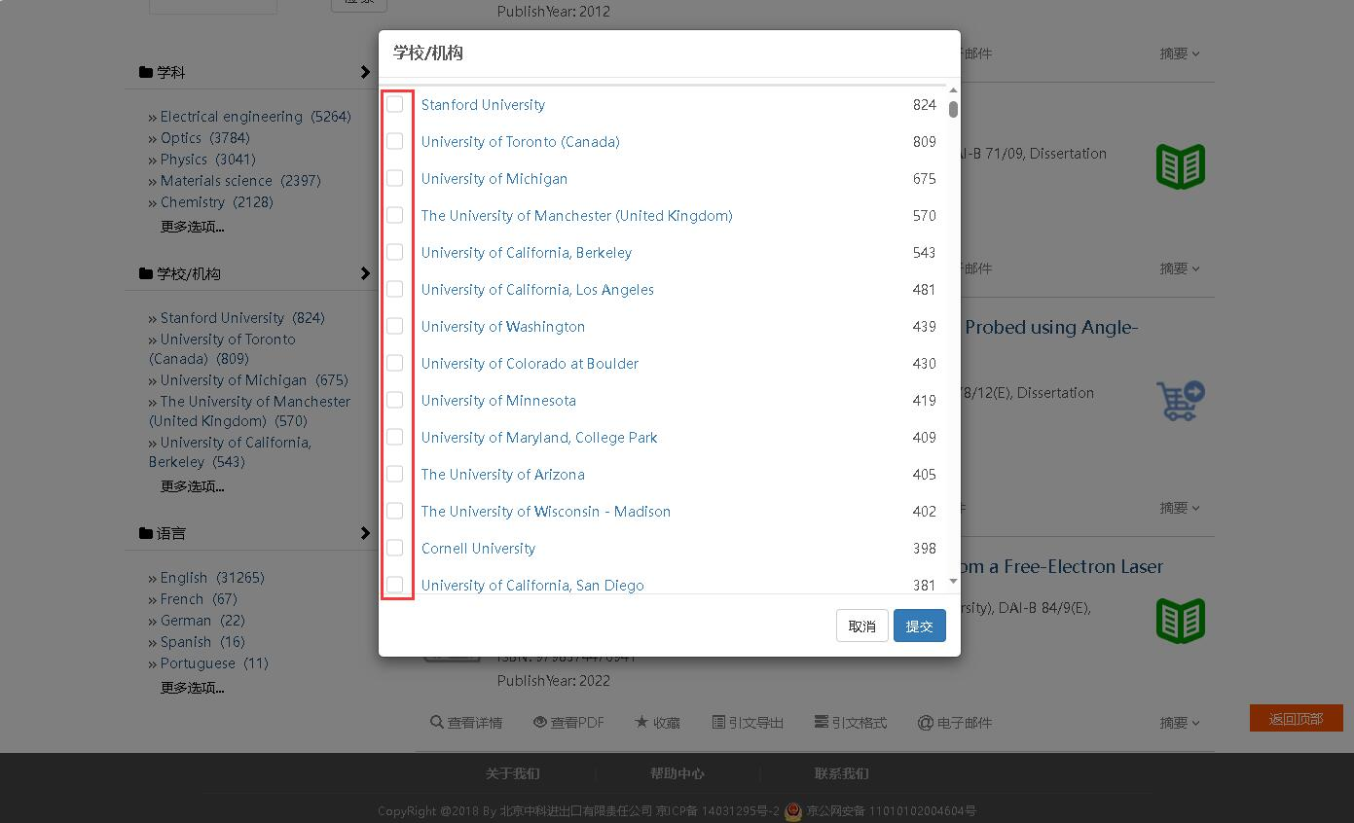
PQDT新平台检索结果页面
QS3
QS34
QS25
QS28
QS27
QS44
QS80
QS317
QS185
QS164
QS262
QS83
QS20
QS53
针对知名高校论文

Slide 12
PQDT内容构成
多学科
多语言

Slide 13
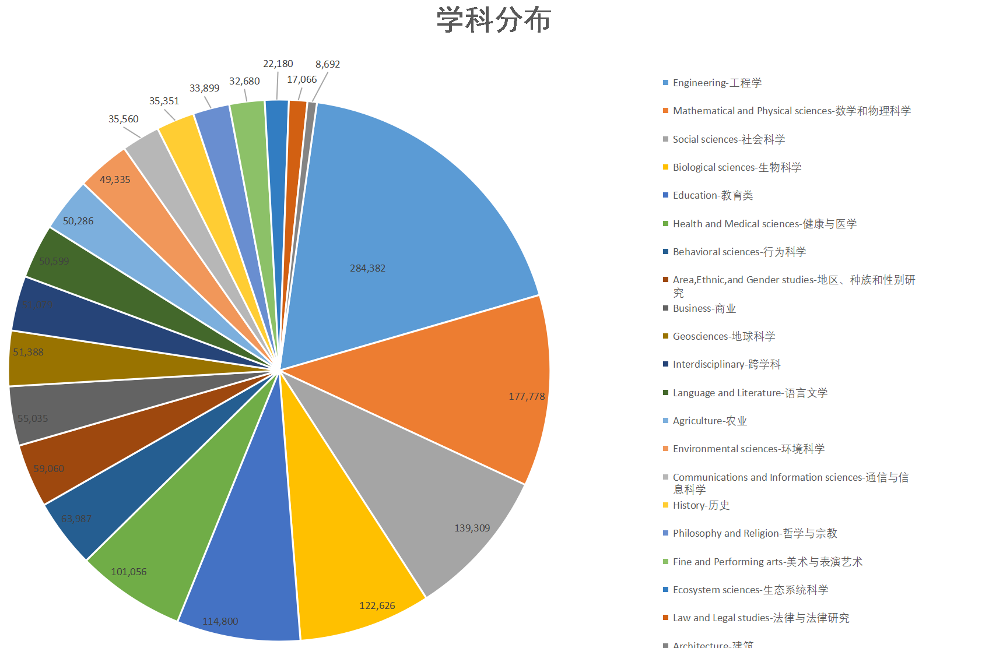
学科分布情况

Slide 14
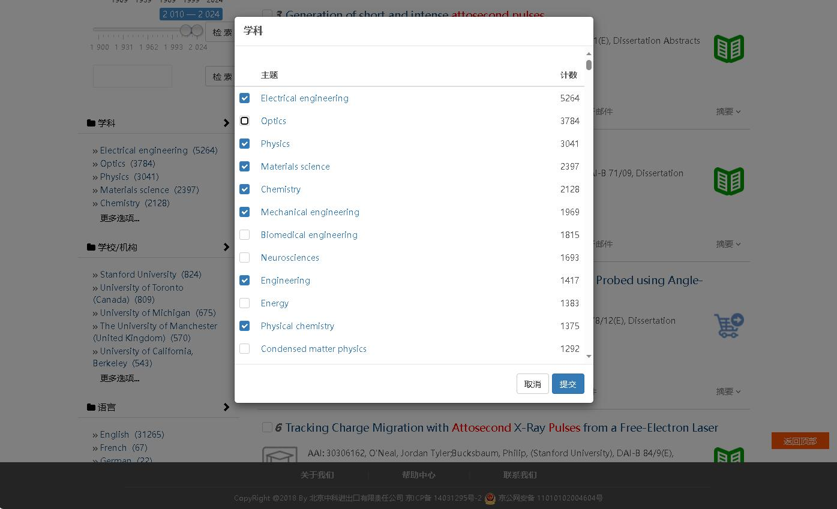
PQDT新平台检索结果页面
电气工程
光学
物理
材料科学
化学
机械工程
生物医学工程
神经科学
工程
能源
物理化学
凝聚态物理学
庞大结果下的学科筛选

Slide 15
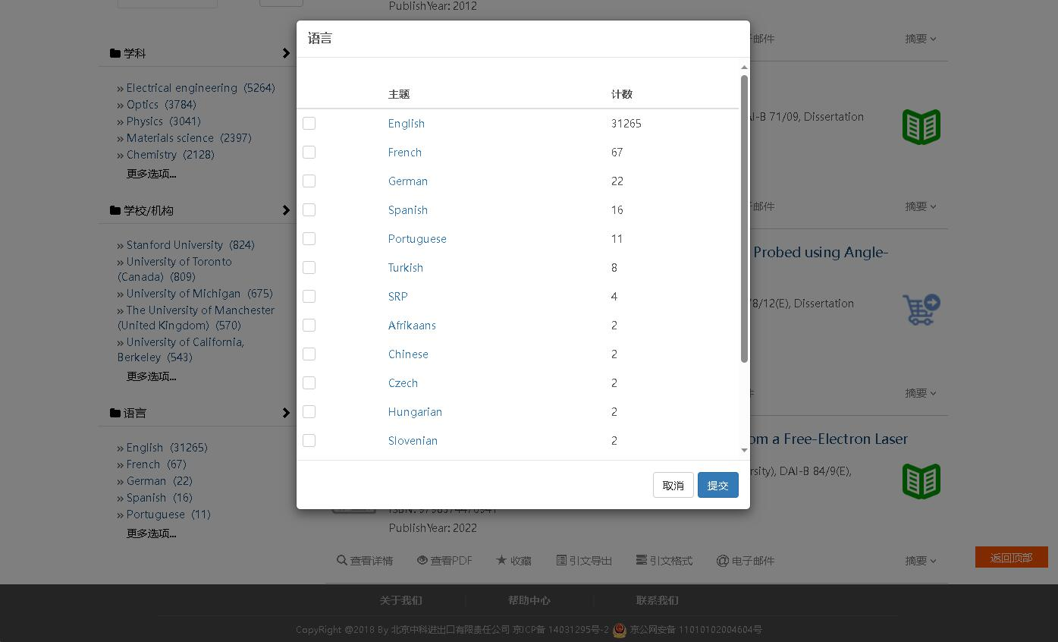
PQDT新平台检索结果页面
以英语为主包含多种语言
英语
法语
德语
西班牙语
葡萄牙语
土耳其语
塞尔维亚语
南非荷兰语
汉语
捷克语
匈牙利语
斯洛维尼亚语

Slide 16
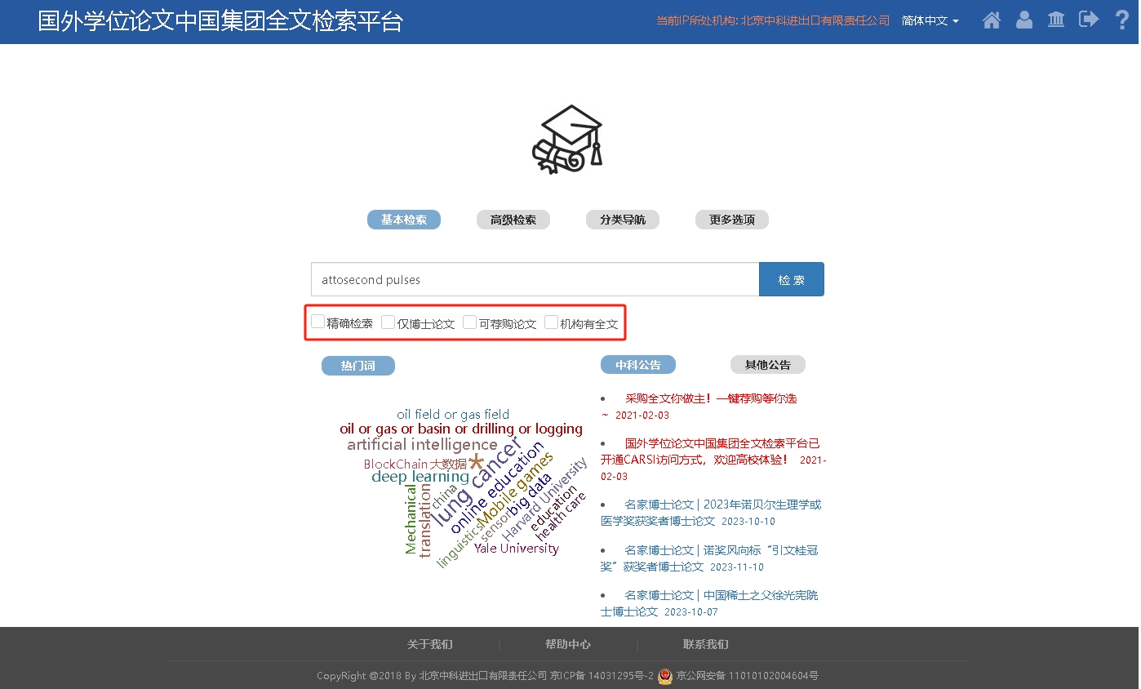
PQDT新平台首页 www.pqdtcn.com
读者个性化账号注册入口
机构管理员账号注册入口
新增精确检索锁定专业词汇
以2023年诺贝尔物理学奖课题
中的阿秒脉冲为例
“ attosecond pulses”
新增舆情分析
新论文上线情况、
平台新闻通告等

Slide 17
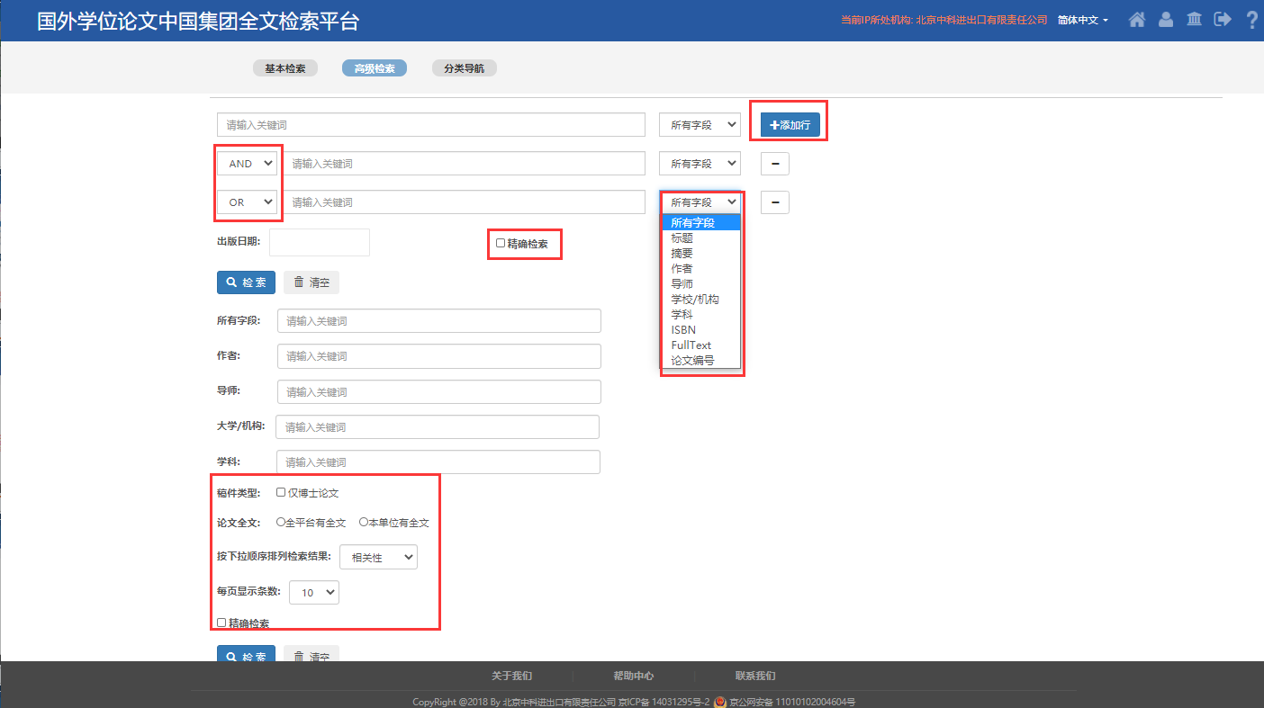
PQDT新平台高级检索
支持标题、摘要、作者、学校、学科、
论文年度等筛选条件，可按照“AND”
“OR”等逻辑字符限定检索条件

Slide 18
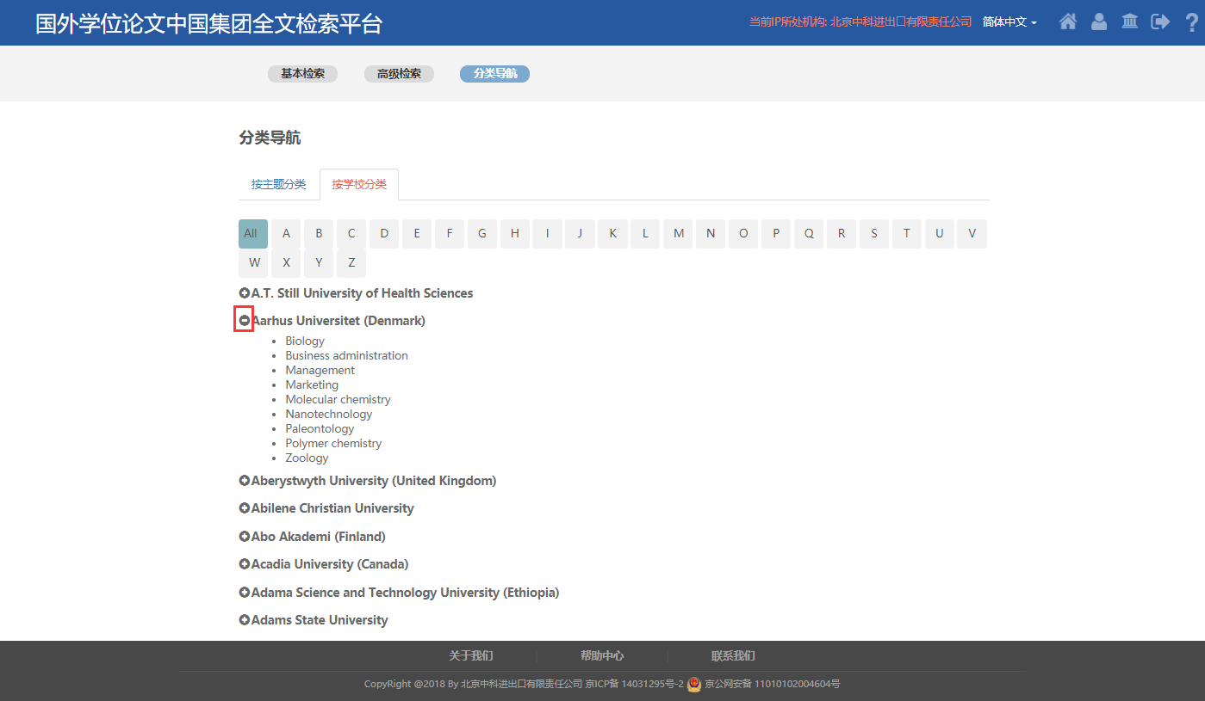
PQDT新平台分类导航
按照学校首字母A to Z排序
点击学校前方+，可打开学院清单，精准定位论文来源

Slide 19
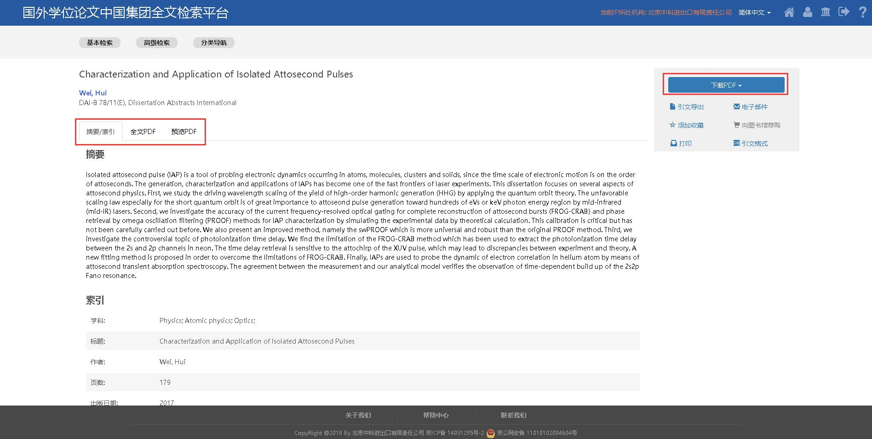
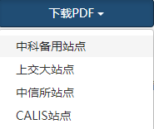
PQDT新平台论文详情页面
摘要索引、全文、预览满足读者多种阅读需求
如无全文此项
可点击进行荐购
下载及在线访问论文
支持导入第三方文献整理软件
四台服务器数据同步
确保全文稳定可下载

Slide 20
Thank You !
Email: hanchy@bjzhongke.com.cn

